Slide 1
2.이진탐색, 투 포인터 누적합
23 안해성

Slide 2
배울 내용
이진탐색 좌표 압축
매개변수 탐색
투포인터 슬라이딩 윈도우
누적합

Slide 3
2-1. 이진 탐색
Binary search

Slide 4
수열에서 숫자를 찾는 알고리즘
길이가 N인 오름차순 정렬된 수열 A와 정수 x가 주어진다. A 수열안에 x가 있는지 판단하는 프로그램을 작성하라.
입력: N 이 주어지고 다음 줄에 정수 N 개가 주어진다. 그리고 마지막 줄에 x가 주어진다
출력: x가 있으면 YES, x가 없으면 NO를 출력하라.

Slide 5
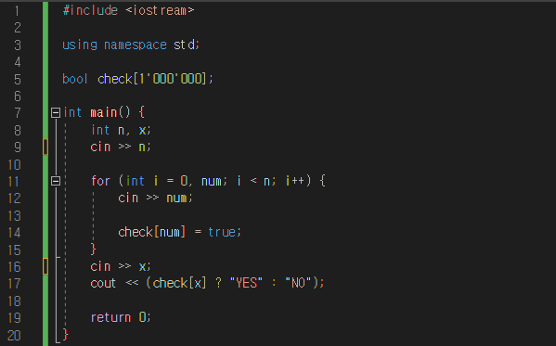
O(1)에 해결하기
만약 입력 받는 정수의 범위가 적당히 작다고 가정한다면, 10이 입력으로 들어오면 배열의 10번째 인덱스에 true를 넣어주는 방법으로 해결 가능.
시간 복잡도 : check[x] -> O(1) 따라서 O(1)

Slide 6
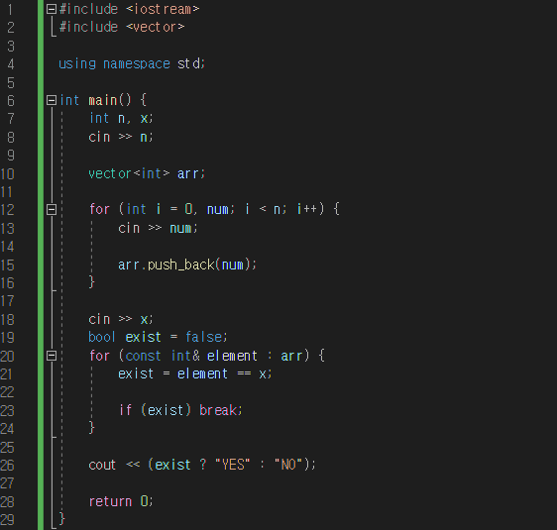
O(n)에 해결하기
입력 받은 값들을 배열에 전부 넣고, 배열의 요소를 전부 순회하여 x 찾기.
시간 복잡도 : 20번째 줄의 반복문 -> O(n) 따라서 O(n)

Slide 7
O(log n)에 해결하기
O(1)알고리즘처럼 숫자를 제한하지 않으면서, O(n) 보다 빠르게 구현 할 수 없을까?
“이진 탐색”을 사용하면 가능하다!

Slide 8
이진 탐색
“정렬된” 값들에서 O(log n)만에 원하는 값을 찾아내는 알고리즘.
10억개의 입력이 들어온다고 해도 30번의 연산에 값을 찾을 수 있을 정도로 빠름.
알고리즘 시뮬레이션 : 다음 배열에서 6을 찾는 경우.
1 | 2 | 3 | 4 | 5 | 6 | 7 | 8 | 9 | 10

Slide 9
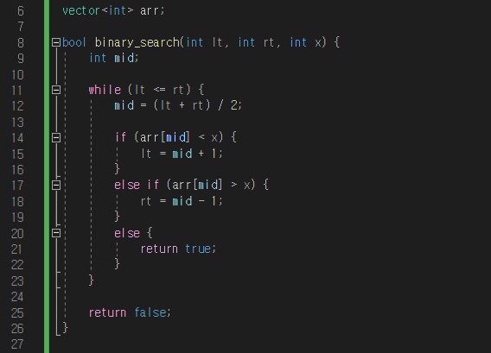

이진 탐색
중앙 값을 기준으로, 찾는 값이 더 크면 왼쪽부터 중앙까지 배열 버리기, 찾는 값이 더 작으면 중앙부터 오른쪽까지 배열 버리기.
시간 복잡도: binary_search() -> O($\log_{2}{N}$) 따라서 O(log N)

Slide 10
std::lower_bound();
<algorithm>에 있는 이진탐색 알고리즘.
std::lower_bound( 배열의 첫번째 요소 포인터, 배열의 마지막 다음 요소 포인터, 찾는 값 )
값의 포인터를 반환. 있으면 찾는 값의 포인터, 없으면 찾는 값보다 큰 값 중에 최소값의 포인터 반환.

Slide 11
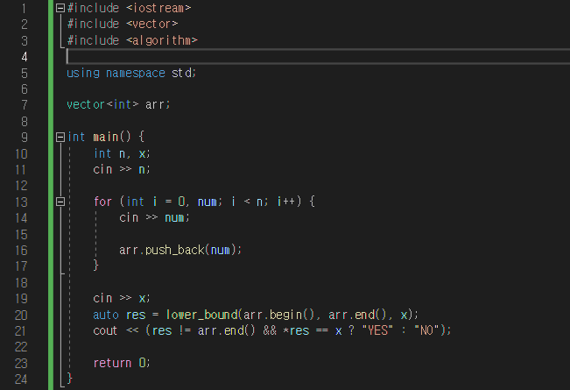
std::lower_bound()
결과가 배열의 마지막 다음 요소의 포인터 일 수 있는 점 주의!

Slide 12
10815.숫자 카드
문제 요약: 길이가 n인 수열이 주어지고 정수 m개가 주어지는데, 그 정수가 수열에 존재하는지 판단하는 문제.
풀이 : O(n) 방식으로 숫자 존재 판단하면, 500,000 X 500,000 > 1e9 이기 때문에 TLE. 따라서 이진 탐색을 사용한다면?

Slide 13
10815 이진탐색 사용 풀이
이진 탐색은 정렬된 수열에서만 사용가능, 하지만 주어진 수열은 정렬되어 있지 않다. 따라서 std::sort로 정렬 후, 각 정수를 이진 탐색으로 검색하면 된다.
시간 복잡도: std::sort() -> O(n log n) std::lower_bound() -> O(log n) 따라서 O(n long n) + m*O(log n), 대충 m이 더 크다고 한다면, O(m log n)

Slide 14
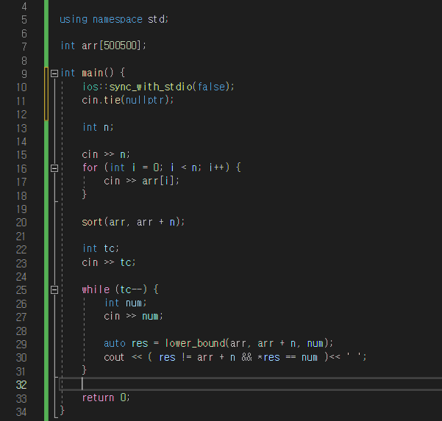

10815 코드

Slide 15
2-2.매개 변수 탐색
Parametric search

Slide 16
매개 변수 탐색
이진 탐색 활용한 알고리즘. 이진 탐색이랑 똑같음.
배열에서 탐색을 진행하는 것이 아닌, 어떤 구간에서 이진탐색을 진행. 문제에서 구간이 [minLimit, maxLimit]이고 어떤 값 x가 참이라고 가정했을 때, [minLimit, x]에서 전부 참이고, (x, maxLimit]에서 거짓인 문제에서 쓸 수 있음.

Slide 17
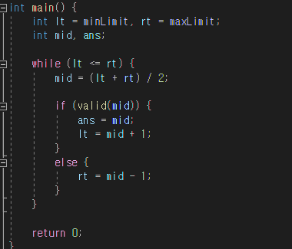
매개변수 탐색 의사코드
어떤 구간에서 조건을 만족하는 최대값 찾기
valid(int x) : x가 참이면 return true, 아니면 return false.

Slide 18
1654.랜선 자르기
문제 요약 길이가 다양한 랜선 K개가 있음. 랜선들을 잘라서 어떤 길이 a 의 랜선 N개 이상을 만들어야 하는 문제.
풀이: 랜선 길이를 1로 만들 때, 2로 만들 때… 이런 방식으로 탐색하면 2^32 – 1까지 탐색해야 하므로 TLE 매개변수 탐색이 가능할까?

Slide 19
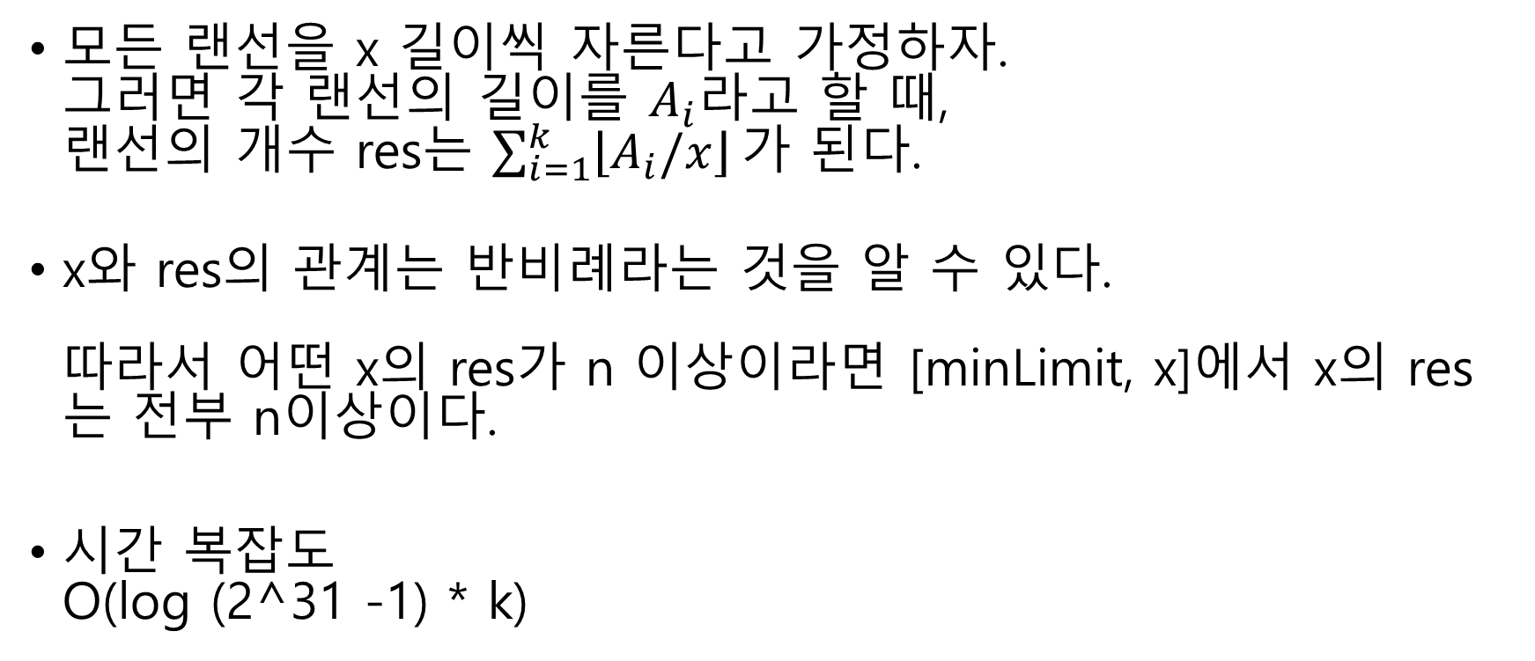
1654 매개변수 탐색 확인하기
모든 랜선을 x 길이씩 자른다고 가정하자. 그러면 각 랜선의 길이를 $A_{i}라$고 할 때, 랜선의 개수 res는 $\sum_{i=1}^{k}{\left\lfloor A_{i}/x\right\rfloor }가$ 된다.
x와 res의 관계는 반비례라는 것을 알 수 있다. 따라서 어떤 x의 res가 n 이상이라면 [minLimit, x]에서 x의 res는 전부 n이상이다.
시간 복잡도 O(log (2^31 -1) * k)

Slide 20
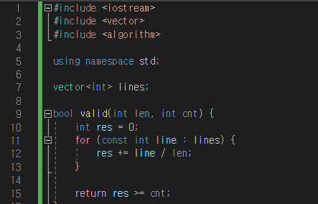
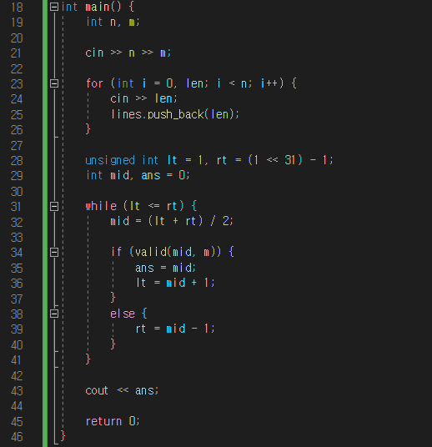
1654 코드

Slide 21
+ 좌표 압축
좌표 압축이란? 길이가 N인 임의의 정수의 수열이 주어졌을 때, 각 수를 크기 순서에 맞게 0부터 N-1까지 번호를 매겨주는 기법.
E.g.) 23 7983 -238 3049 13 43 -> 2 5 0 4 1 3
유용하지만 이진 탐색과 정렬로 쉽게 할 수 있다.

Slide 22
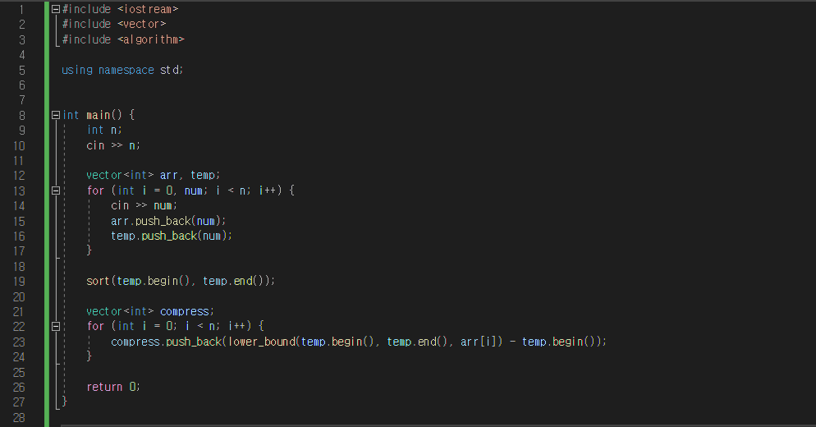
좌표 압축 코드

Slide 23
2-3. 투 포인터
Two pointer

Slide 24
합이 x가 되게 하는 두 요소
길이가 N인 수열 A와 정수 x가 주어진다. 수열 A에서 합이 x가 되도록 하는 요소 2개를 찾는 프로그램을 작성하라.
입력 : N과 x가 주어지고 다음줄에 A의 요소 N개가 주어진다.
출력 : 합이 x가 되는 A의 요소 2개를 출력하라. 그러한 요소가 없으면 NONE을 출력하라

Slide 25
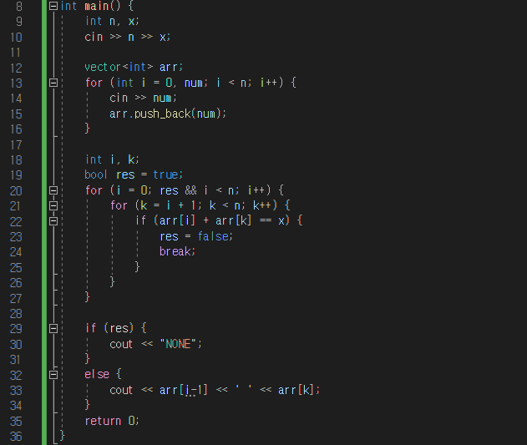
O(n^2) 풀이
For문 2개 써서 모든 경우의 수를 확인하면 된다. 20줄의 for문 -> O((n-1)*(n-2)/2) 따라서 O(n^2)
훨씬 빠르게 할 수는 없을까?

Slide 26
O(n log n) 풀이
가장 먼저, 수열 A를 정렬한다. 그리고 정렬된 수열의 맨 처음, 맨 마지막을 가리키는 포인터를 2개 만든다. 왼쪽 포인터는 한 라운드가 지날 때마다 오른쪽으로, 오른쪽 포인터는 두 포인터가 가리키는 요소의 합이 x보다 작아질 때까지 왼쪽으로 이동한다.
증명은 직관적으로 가능하다.

Slide 27
O(n log n) 풀이 시뮬레이션
Round 1
1 | 4 | 5 | 6 | 7 | 9 | 9 | 10
Round 2
1 | 4 | 5 | 6 | 7 | 9 | 9 | 10
Round 3
1 | 4 | 5 | 6 | 7 | 9 | 9 | 10

Slide 28
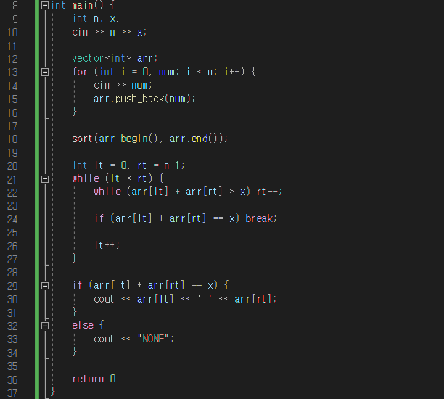
O(n log n) 풀이 코드
시간 복잡도 : std::sort -> O(n log n) 포인터 움직이기 -> O(n) 따라서 O(n) + O(n log n) -> O(n log n)
다른 방식으로도 O(n log n) 가능할까?

Slide 29
투 포인터
방금 문제와 같이 포인터 2개를 적절히 움직여서 문제를 푸는 기법. 하나로 정해진 알고리즘이 아니라, 여러가지로 사용할 수 있는 기법이다.
3273.두 수의 합 : 방금 푼 문제 업그레이드 버전 2018.수들의 합 5 : 포인터를 다른 형식으로 처리 10025.게으른 백곰 : 슬라이딩 윈도우

Slide 30
2-4.누적 합
Prefix sum

Slide 31
구간 합을 여러 개 구하는 문제
길이가 N인 수열 A이 주어지고 t개의 쿼리가 들어온다. 쿼리의 종류는 하나로 정수 a, b (a<=b)가 주어졌을 때, 수열 A[a]~A[b]까지의 합을 구하는 쿼리다.
입력 : N과 다음 줄에 수열 A의 요소 N개가 주어진다. 그 다음 줄에 t가 주어지고 다음 t개의 줄에는 쿼리 a, b가 주어진다.
출력 : 각 쿼리의 답을 출력하라

Slide 32
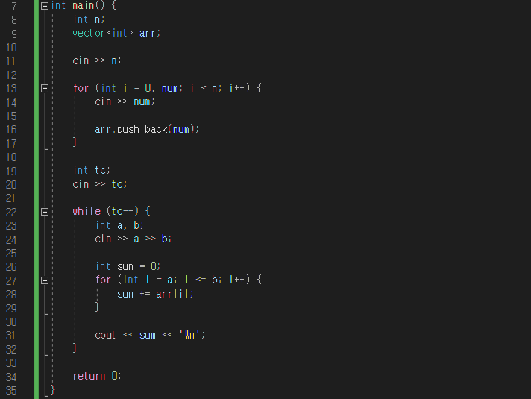
O(Nt) 풀이
쿼리 하나하나 직접 반복문을 돌리면서 구하는 방법이 있다.
시간 복잡도 : t개의 쿼리마다 최악의 경우인 [0, n-1] 쿼리가 주어진다면, O(f(t))는 O(Nt)가 된다.

Slide 33
미리 구간의 합을 구하면 어떨까?
문제의 t가 아무리 커진다고 하더라도, 구간 합을 O(1)만에 해결 가능.
실제로 모든 경우의 구간 합을 구하면 매우 큰 시간과, 메모리가 필요하다. 그렇다면 어떻게 모든 구간의 합을 구할 수 있을까?

Slide 34
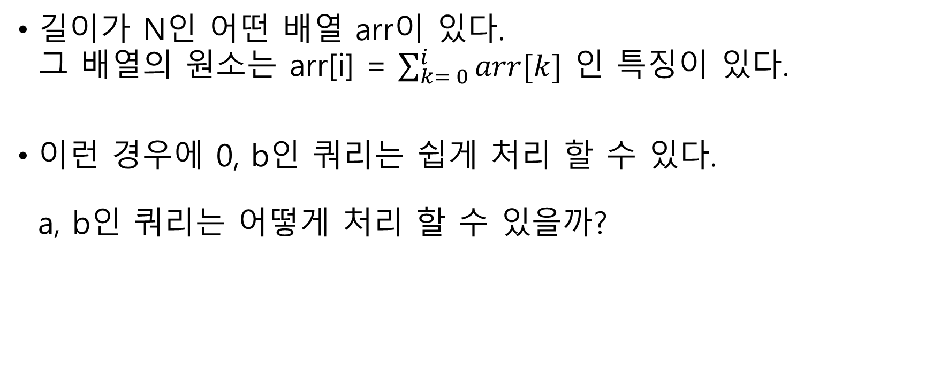
누적 합
길이가 N인 어떤 배열 arr이 있다. 그 배열의 원소는 arr[i] = $\sum_{k= 0}^{i}{arr[k]}$ 인 특징이 있다.
이런 경우에 0, b인 쿼리는 쉽게 처리 할 수 있다. a, b인 쿼리는 어떻게 처리 할 수 있을까?

Slide 35
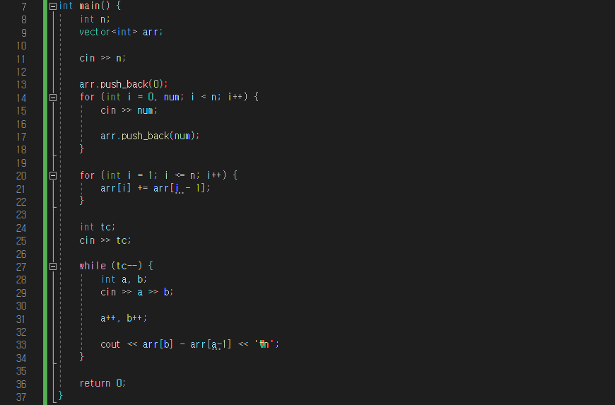
O(N)+O(t) 풀이
가장 먼저 입력된 배열의 누적합을 구하고 쿼리를 누적 합을 이용해 O(1)만에 해결한다.
시간 복잡도 : 전처리 시간 -> O(n) 쿼리 처리 시긴 -> t*O(1) 따라서 O(N) + O(t)

Slide 36
과제
쉬움 :
2470(투포인터, 이진 탐색)
27931(정렬, 투포인터)
11660(2차원 누적합)
10025.게으른 백곰
어려움 :
27942(2차원 누적합 활용)

